Slide 1
Concepts opérationnels défensifs
Part 1

Slide 2
Clifford Stoll

Slide 3
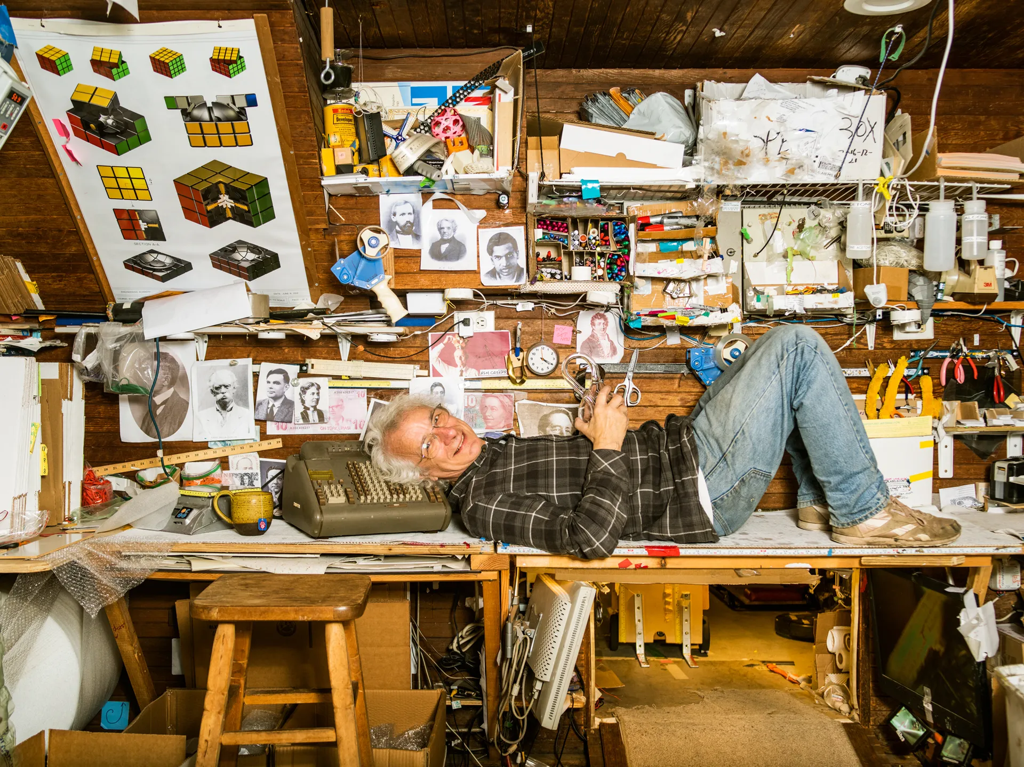
« The Cuckoo’s Egg » (1986)

Slide 4
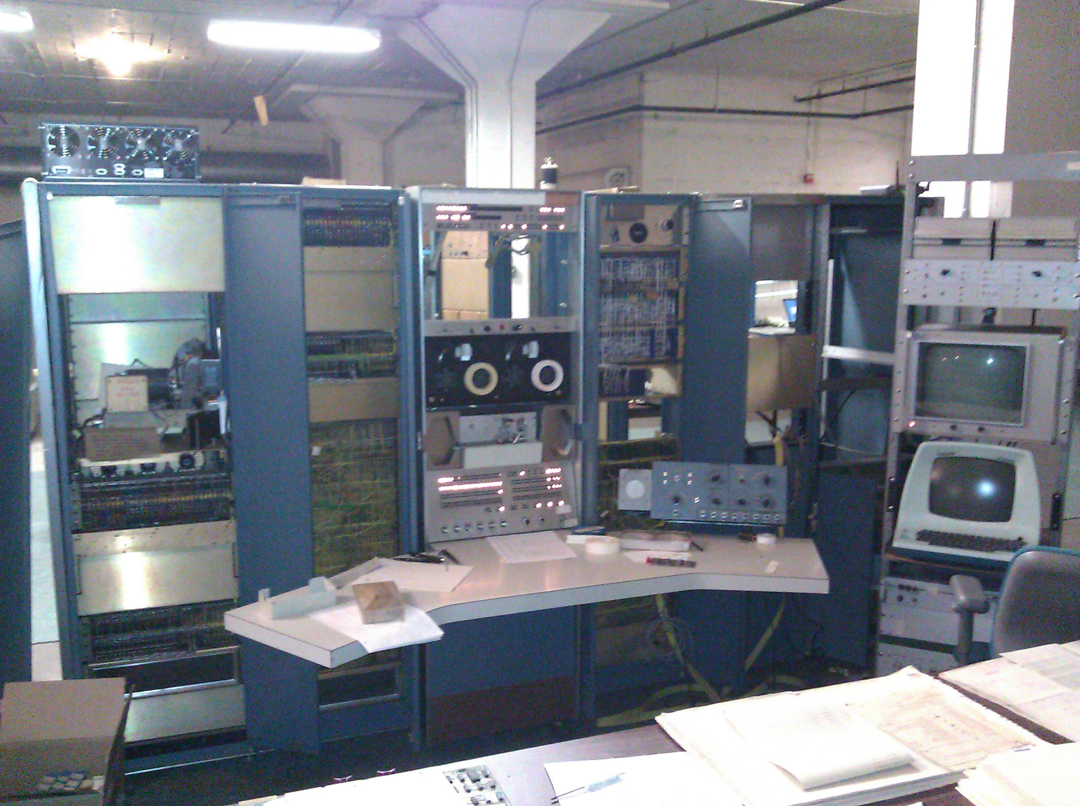
L’IT dans les années 1980
Réseaux ouverts
Grande variété matérielle/OS – pas des standards
Pas d’interopérabilité système/réseaux
Tout le monde a été par nécessité un développeur
Ressources de traitement partagées car chères
Comptabilité des cycles CPU en temps réel
Sécurité inexistante

Slide 5
Chap. 1-3. Ainsi commence…
Cliff remarque une erreur de comptabilisation de 0,75 $ pour le temps d'utilisation du CPU.
Il constate que le système n'a pas comptabilisé le temps correctement, alors que leur outil comptable maison l'a fait.
Le temps CPU est lié à un utilisateur nommé Hunter.
Cliff ne trouve pas la source du compte et le supprime.

Slide 6
Principe d’échange de Locard

Slide 7
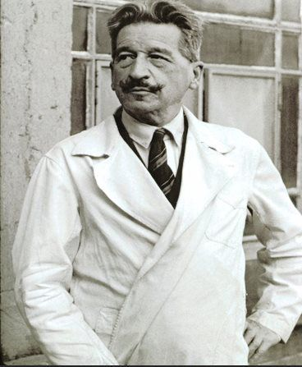
Edmond Locard (1877-1966)
« Nul ne peut agir avec l'intensité que suppose l'action criminelle sans laisser des marques multiples de son passage. »
(« Traité de Criminalistique » 1910)
L'auteur d'un crime apportera quelque chose sur la scène de crime et repartira avec quelque chose qui en provient.
La base des enquêtes médico-légales et par extension des analyses forensiques digitales.
Une enquête est la recherche et l'examen systématiques des éléments de preuve afin de déterminer avec précision si un crime a été commis.

Slide 8
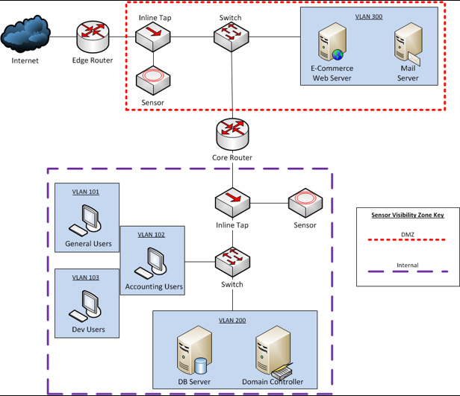
Scénario
https://therecord.media/etsi-telecommunications-standards-body-hack-database-stolen
Réseau d’entreprise fictif
L’adversaire veut atteindre la BD située dans le VLAN 200
Sur quel équipement est-il susceptible de laisser des traces ?
A quel niveau peut-on positionner des contrôles pour identifier
ces traces ?
Peut-on reconstruire ainsi le chemin d’attaque ?
A faire : Choisir un chemin d’attaque d’ici :
https://attack.mitre.org/.
Faites des recherches sur l'attaque
et déterminez ce qui pourrait être laissé derrière et comment
vous pourriez en avoir connaissance.

Slide 9
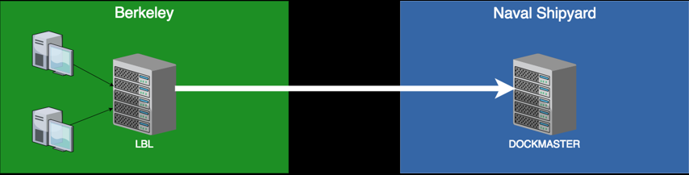
Un coup de fil bizarre
Le LBL reçoit un courrier électronique d'un système appelé DOCKMASTER (un chantier naval) indiquant
que quelqu'un du LBL a tenté de s'introduire dans son réseau.

Slide 10
Investigation
Cliff obtient l'heure de l'intrusion et la met en corrélation avec ses traces d'accès.
Il découvre que l'utilisateur Sventek était actif pendant cette période.
Les horodatages de deux outils d'enregistrement ne correspondent pas et sont espacés de 5 minutes.
L'écart de temps s'avère être le résultat d'une dérive temporelle entre deux horloges du système.

Slide 11
L’horodatage
(« timestamp »)

Slide 12
L’horodatage
7/8/2023 09:32:00 10.0.0.5 14274 8.1.1.1 80 IP 241920
Les traces nous indiquent ce qui s'est passé et quand cela s'est passé.
La plupart des analyses nécessitent l'utilisation de plusieurs sources de données.
Traces générées lorsqu’on accède à un système depuis l'extérieur :
VPN
Firewall
Collection PCAP
Collection Flow
Active Directory
Windows Security
Alertes IDS
Alertes AV

Slide 13
Problèmes avec le temps - Synchronisation
Problèmes:
Tous les horaires ne sont pas identiques
Dérive de l'horloge
(“clock drift”)
Synchronisation avec la même source
Solutions:
Tout est réglé de la même manière
Synchronisation périodique
Utiliser Network Time Protocol (NTP) et Windows Time Service (W32Time)

Slide 14
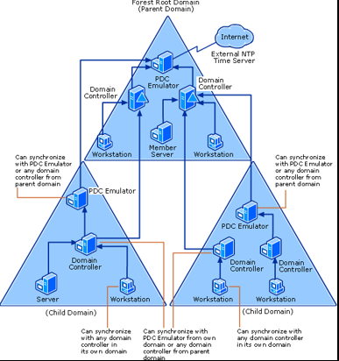
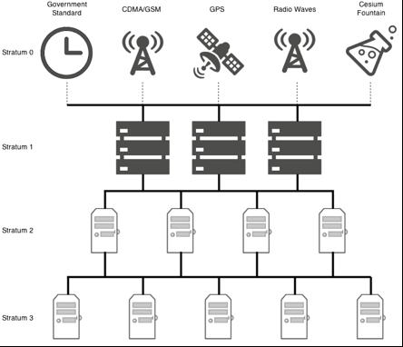
NTP et W32Time

Slide 15
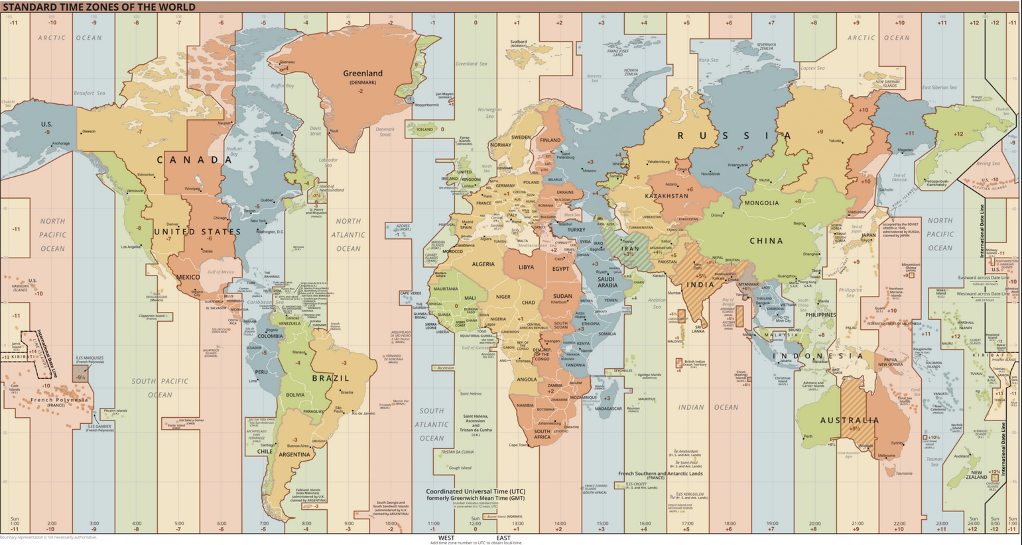
Problèmes avec le temps – Fuseaux horaire

Slide 16
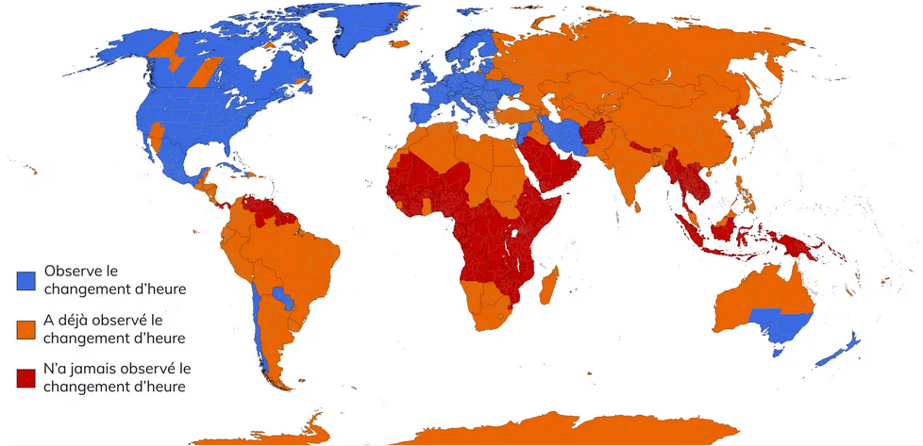
Problèmes avec le temps – Horaire d’été

Slide 17
GMT/UTC/Zulu
La même chose !
Les références temporelles doivent être croisées en utilisant l'UTC.
Cela ne signifie pas que tous les points d'extrémité doivent utiliser l'heure UTC.
Cela signifie que les outils d'agrégation doivent normaliser le temps.
Comment font-ils ?

Slide 18
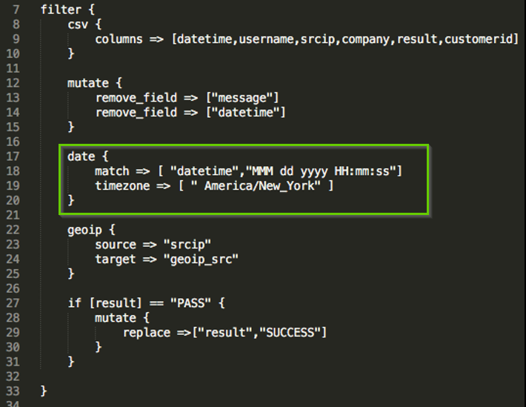
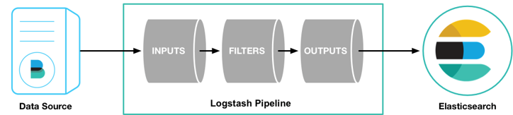
Aggregation des logs

Slide 19
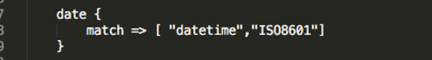
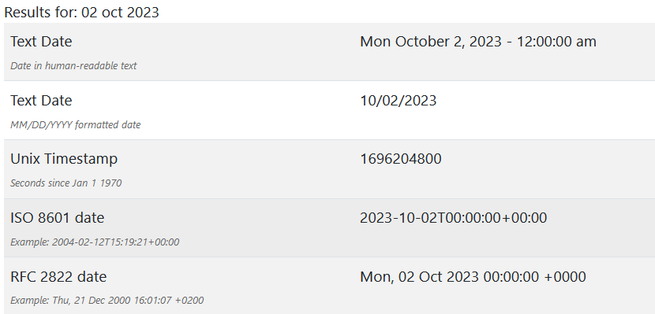
Problèmes avec le temps - Formatage
Wed, 01 Nov 2023 16:28:18 +0000
1 November 2023 12:34 GMT
November 1, 2023
2023-11-01
11/01/2023
20231101
1509494400

Slide 20
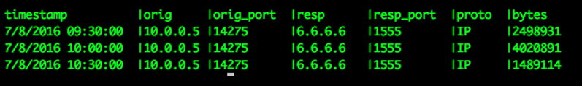
Problèmes avec le temps – l’Événement
Quel est l’événement à l’origine de la trace ?
Traitement en temps réel vs. Batch
Temps d'ingestion vs temps réel

Slide 21
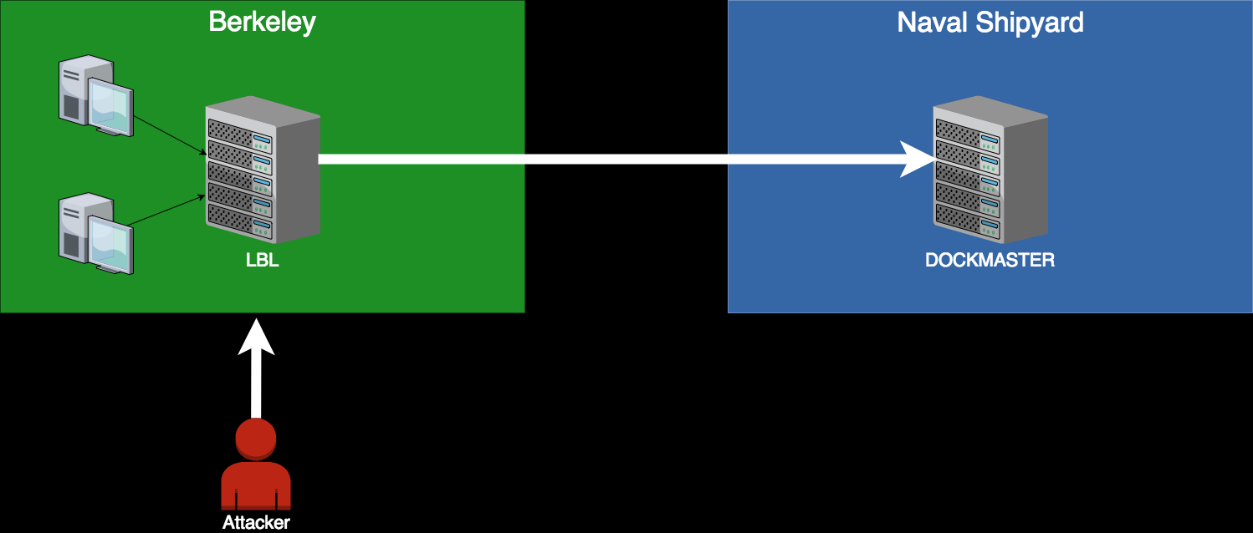
Un acteur malicieux ?
Cliff se rend compte que le vrai Sventek n'utilisait pas son compte.

Slide 22
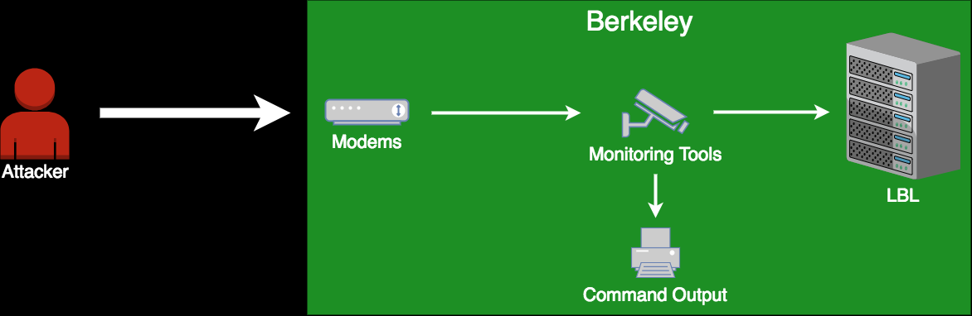
A l’écoute
Cliff met en place un système de surveillance passive pour détecter l’acces au compte suspect.
Il s'agit de terminaux et d'imprimantes connectés avec les systèmes et les modems.
Il dort dans son bureau et se réveille en découvrant quelque chose d'intéressant sur l'une des imprimantes...

Slide 23
Pour la séance prochaine
Chapitres 4 – 8
Synoptique du
https://archive.org/details/The_KGB_The_Computer_and_Me_1990

Slide 24
FRANCE
26, rue du Faubourg Poissonnière
75010 Paris
SUISSE
4-6 avenue Industrielle 1227 Genève
ALLEMAGNE
Rückerstrasse 4 80336 München
ESPAGNE
C/ Gabriel García Márquez, 4 – 1 28232 Las Rozas, Madrid
BELGIQUE
Louizalaan 54 Avenue Louise 1050 Brussels

